Slide 1
Опыт внедрения методологии наставничества на предприятиях индустрии красоты
Стрельцова Л.Е
Муштукова И.В.

Slide 2

Кто такой наставник?
Наставником называют лицо, которое передает знания и опыт.

Slide 3
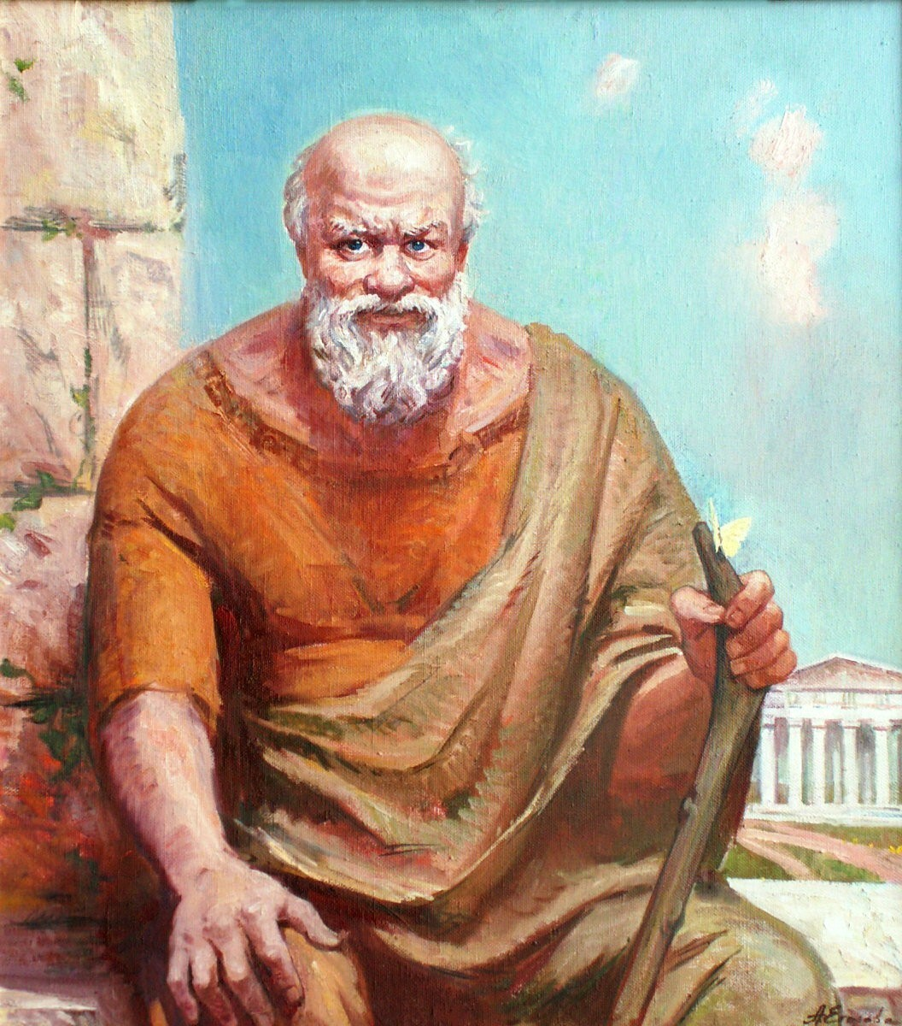
Наставничество известно со времен Сократа

Slide 4

Наставничество в СССР

Slide 5
Наставничество в СССР
Было почетно
Оплачивалось дополнительно
Поощрялось социально
Награждалось

Slide 6
Каким видят наставника авторы проекта
Неравнодушный профессионал с большим (от 7 лет) опытом работы, активной жизненной позицией, высокой квалификацией. Имеет стабильно высокие показатели в работе. Способен и готов делиться опытом, имеет системное представление о своем участке работы, лояльный, поддерживающий стандарты и правила организации. Обладает развитыми коммуникативными навыками, гибкостью в общении, умением отнестись к студенту как к равному в диалоге и потенциально будущему коллеге.

Slide 7
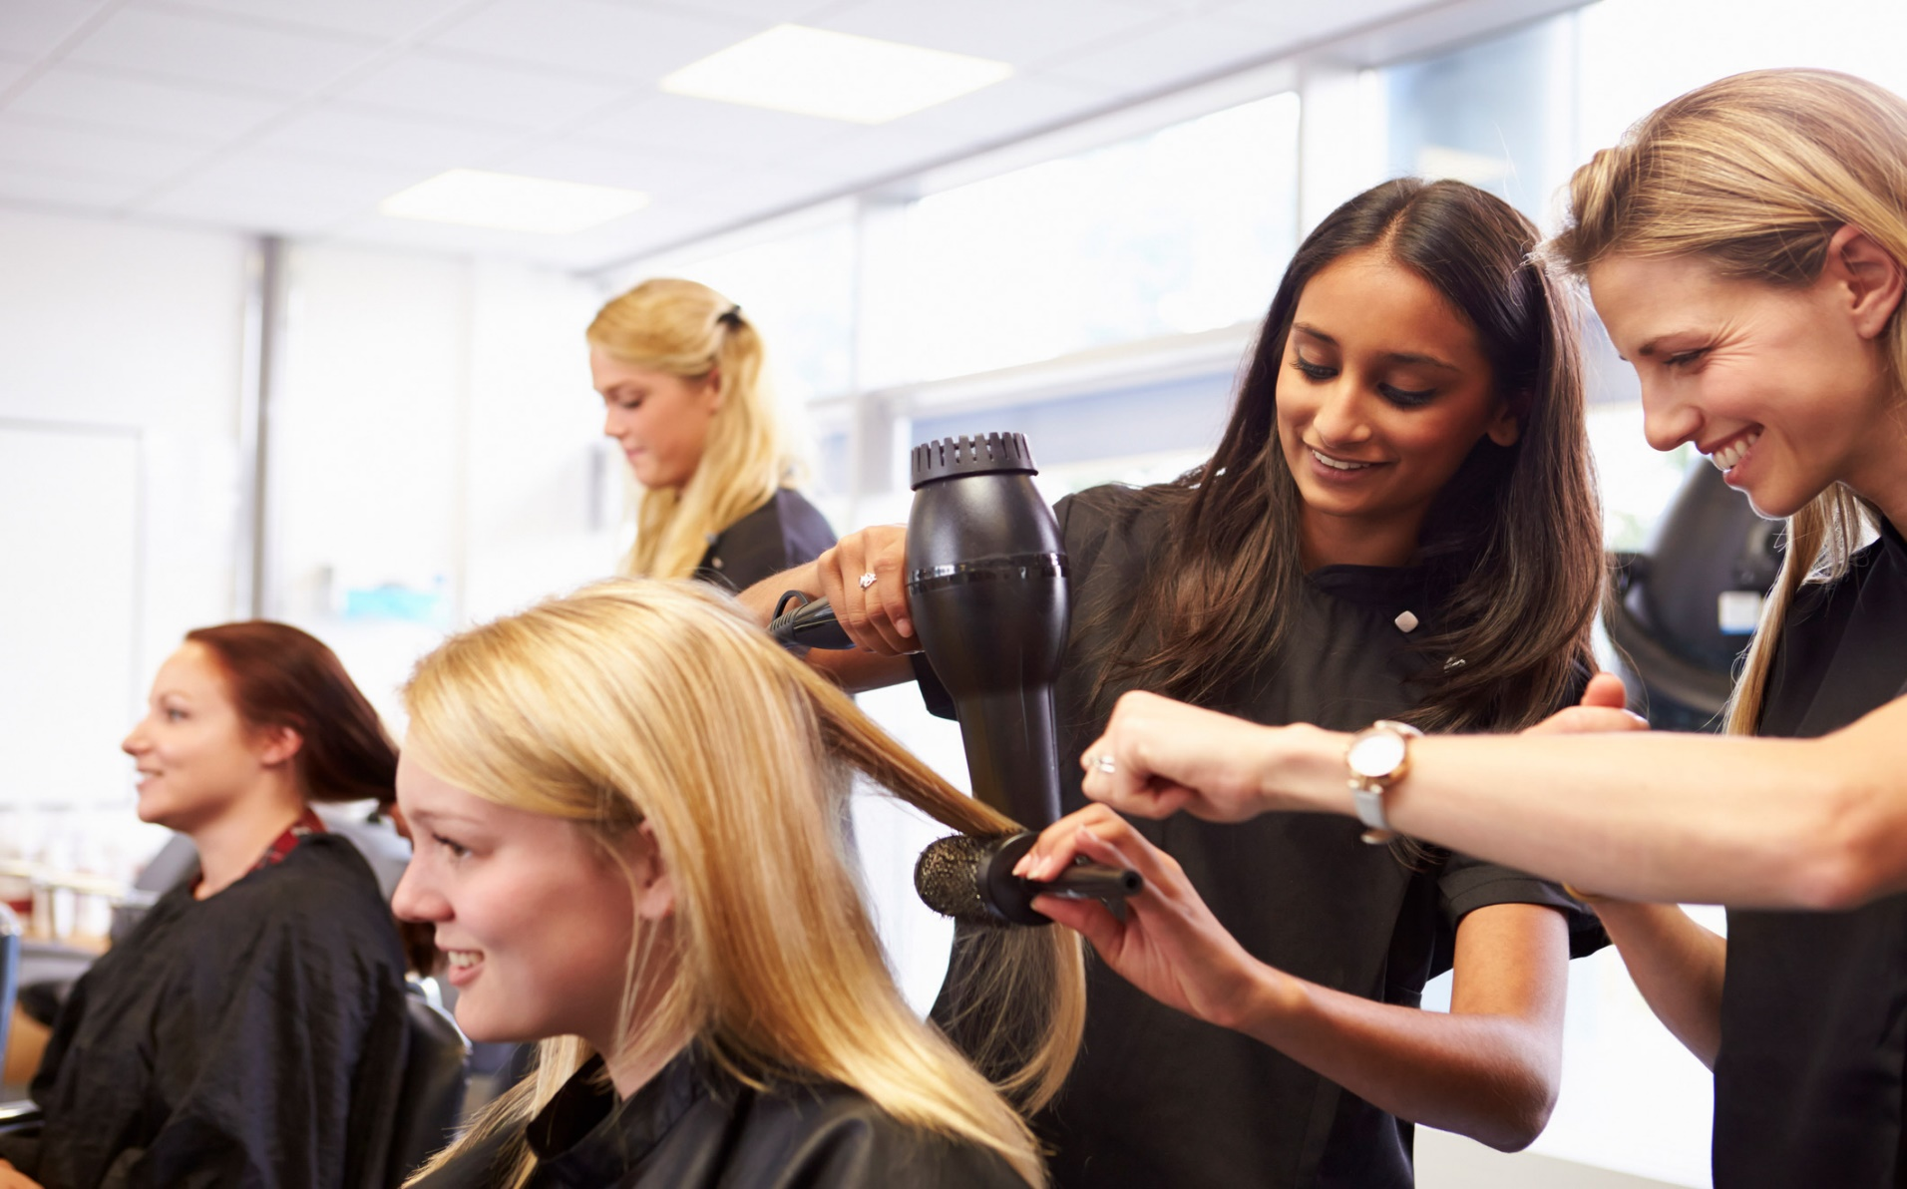
Где взять наставника, соответствующего запросам?

Slide 8
Наставляемый из обучающихся
Вариант 1
Активный. Проактивный студент с особыми образовательными потребностями, определившийся с выбором места и формы работы, готовый к самосовершенствованию, расширению круга общения, развитию метакомпетенций и конкретных профессиональных навыков и умений.
Таковыми являются примерно 93% обучающихся. Многие начинают работать и формировать клиентскую базу во время обучения. Они внимательно смотрят за работой опытных мастеров.

Slide 9
Наставляемый из обучающихся
Вариант 2
Пассивный. Дезориентированный студент, у которого отсутствует желание продолжать свой путь по выбранному (возможно, случайно или в силу низких образовательных результатов в средней школе) профессиональному пути, равнодушный к процессам внутри образовательной организации
По экспертным оценкам среди будущих работников индустрии красоты таковых не более 7%

Slide 10
В чем проблемы?
Наставником может и, главное,- хочет быть далеко не каждый
Эта работа должна оплачиваться дополнительно и достойно, вопросы финансирования даже не затронуты в программе
Система не продумана и не спланирована, кроме создания института наставничества все остальное – это дополнительная нагрузка, свалившаяся на учебные заведения и лояльные к ним базы практик

Slide 11
Сложности
В индустрии красоты тот, кто решает стать наставником, добровольно выращивает себе конкурентов, что в условиях рынка совсем неразумно!
Наставник –работодатель тратит время, силы, делится, порою, уникальным опытом, а взамен - Ничего не получает. Ну, разве что благодарность (устную) и то не всегда!

Slide 12
Удивительное рядом
Не смотря не все обозначенные проблемы все-таки находятся специалисты, которые готовы тратить время и нервы на передачу своего бесценного опыта. И делают это совершенно бескорыстно!

Slide 13

Спасибо за внимание!

